Slide 1


Introducción a Google Earth Engine con JS

Slide 2
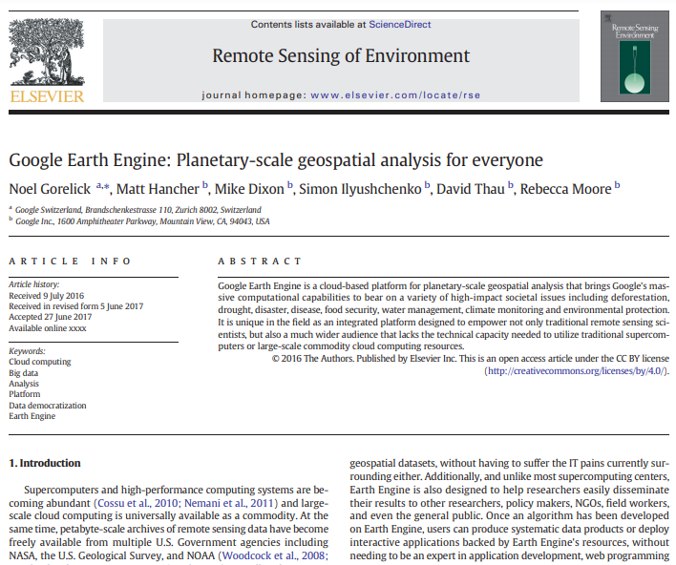
https://www.sciencedirect.com/science/article/pii/S0034425717302900

Slide 3
¿Que es Google Earth Engine (GEE) ?
Google Earth Engine (GEE) es una plataforma computacional gratis en la nube que esta diseñada para el análisis de datos espaciales a una escala planetaria.

Slide 4
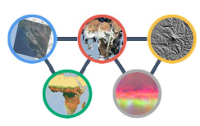
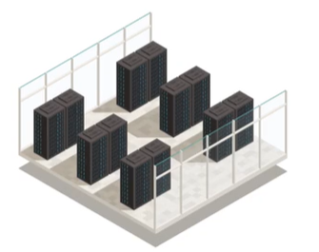
Acceder a catálogos de datos espaciales del planeta
Ejecutar algoritmos en la infraestructura de Google

Slide 5
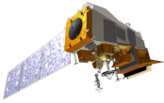

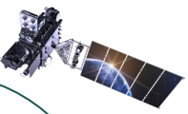
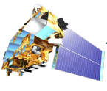
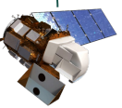

Slide 6
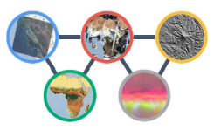
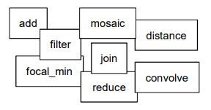

Como funciona GEE
En la nube
Pedidos
Resultados
Capacidades/Limitaciones
Conjuntos de Datos Geoespaciales
Primitivas Algorítmicas
Almacenamiento y Computo

Slide 7
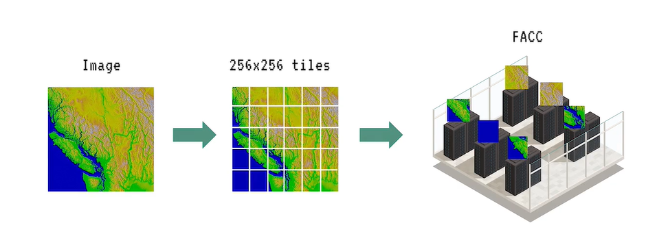
FACC
Imagen
256 x 256 tiles

Slide 8
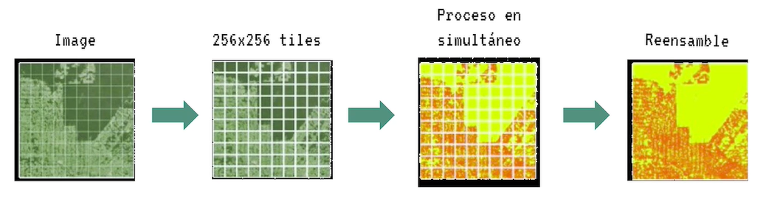
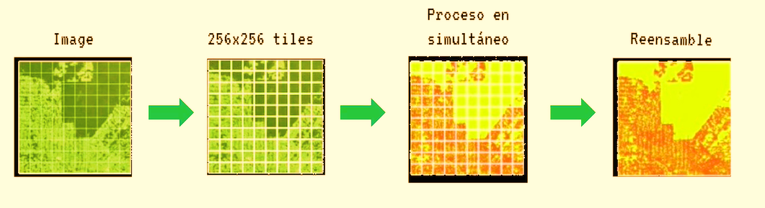
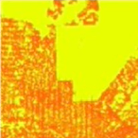
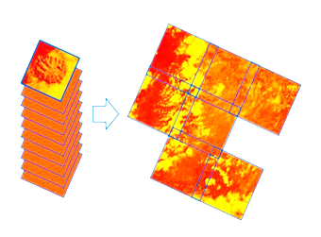

Slide 9






VS

